Slide 1
第1章
机器学习概述

Slide 2
本章内容
一、机器学习简介
什么是机器学习
机器学习、人工智能与深度学习
典型机器学习应用领域
二、机器学习术语
三、机器学习分类
四、机器学习的一般流程
五、机器学习常用算法

Slide 3
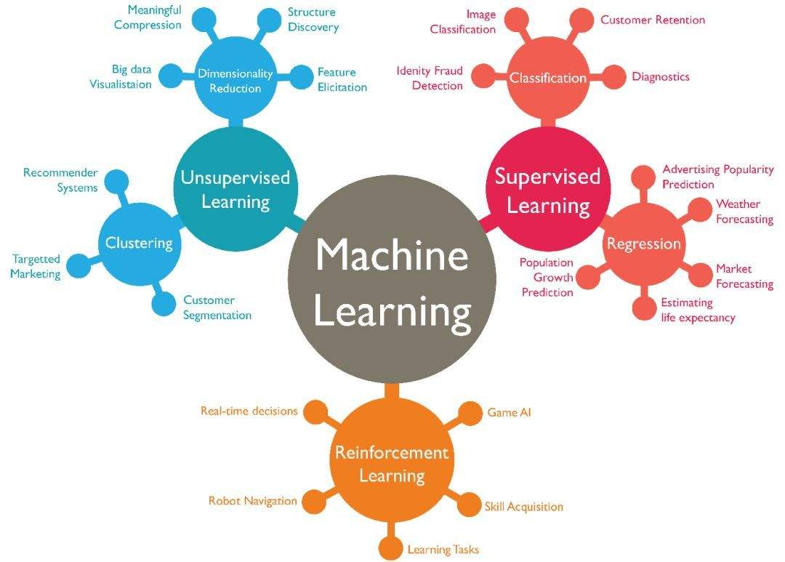
一、机器学习是什么
机器学习是一种从数据当中发现复杂规律，并且利用规律对未来时刻、未知状况进行预测和判定的方法，是当下被认为最有可能实现人工智能的方法。机器学习理论主要是设计和分析一些让计算机可以自动“学习”的算法。

Slide 4
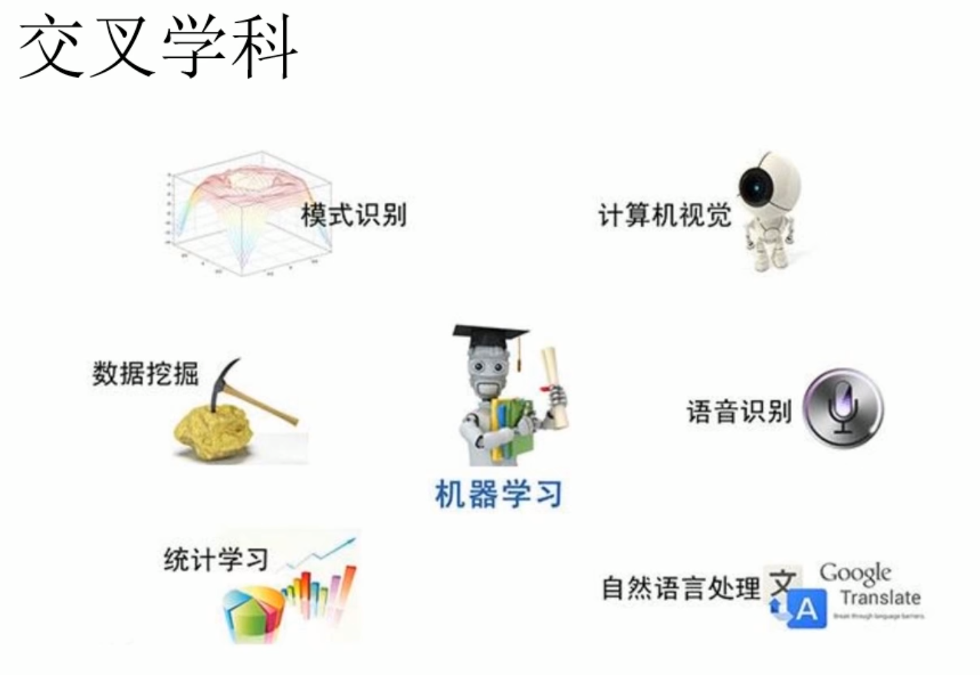

Slide 5
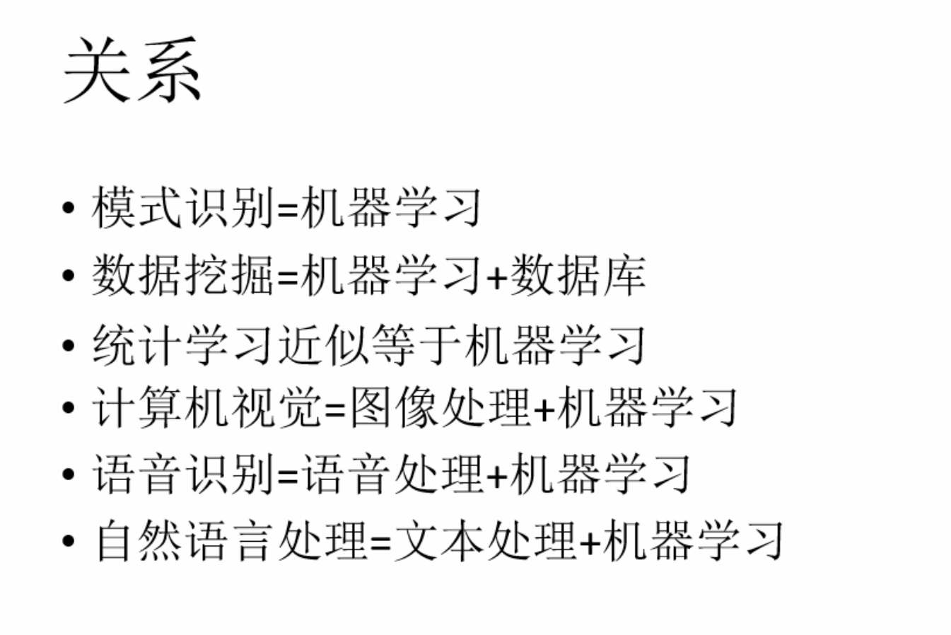

Slide 6
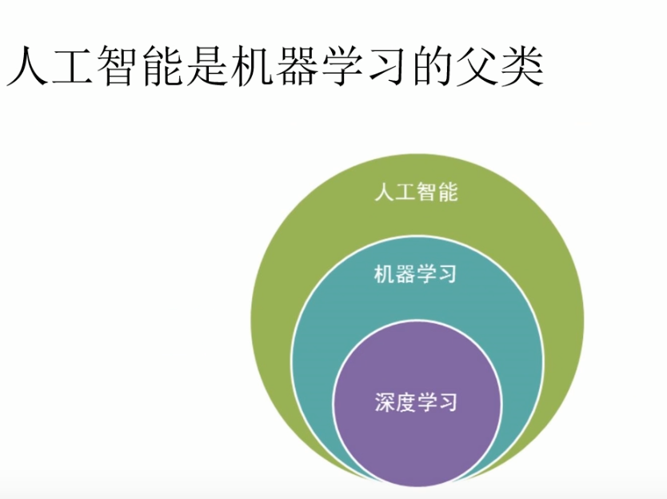

Slide 8

CNTK
PadelPadel
Tensorflow

Slide 9
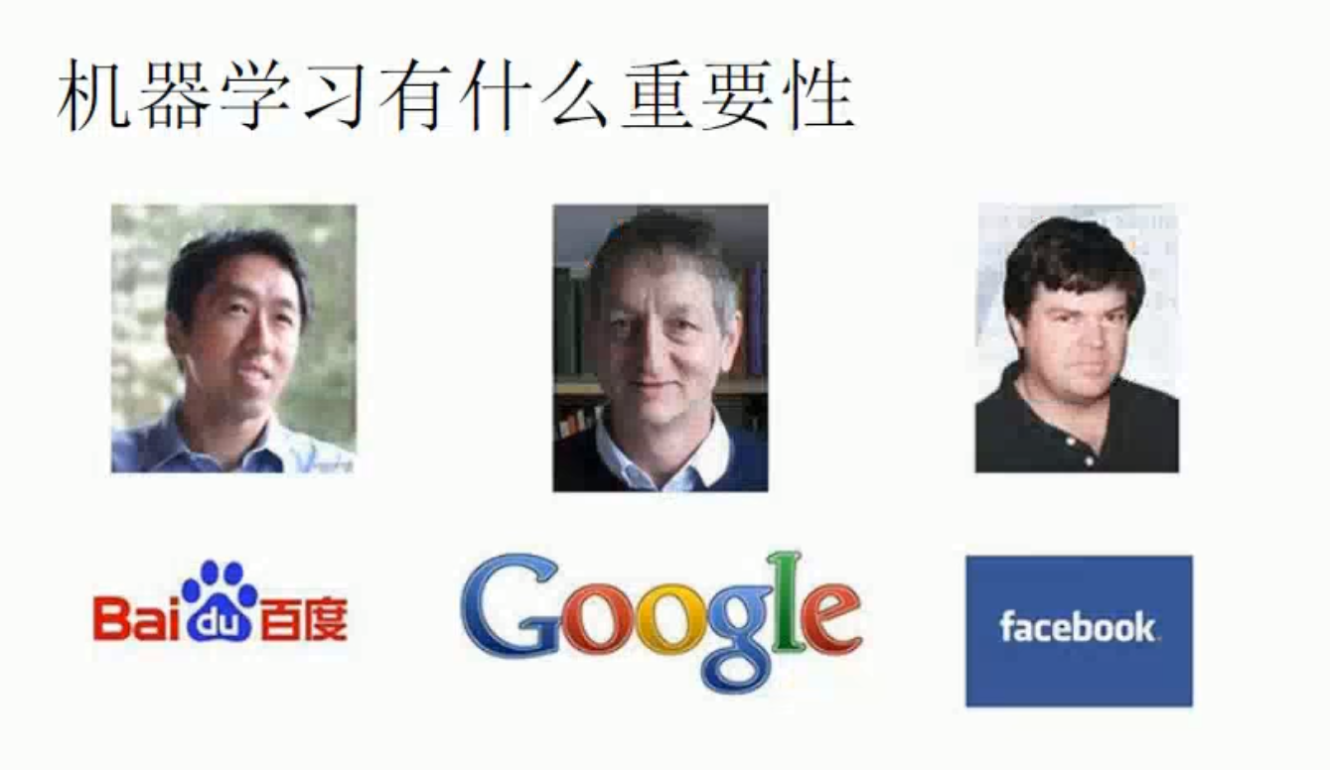

Slide 10
深度学习是机器学习中神经网络算法的延伸，应用范围较广
深度学习在计算机视觉和自然语言处理中更厉害一些
到底是学习机器学习还是深度学习？
一切的基础都是机器学习，做任何事情没有坚实的基础只会越来越迷茫，机器学习绝对值得你从头开始。

Slide 11

机器学习的应用
为什么它能够听懂人的语音？
语音助手产品

Slide 12
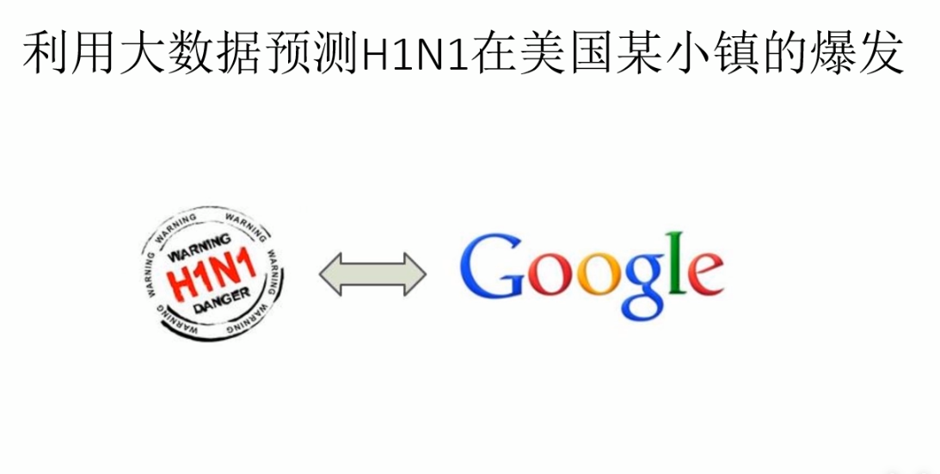

Slide 13
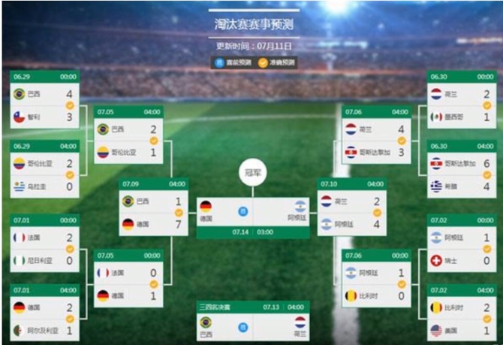
百度预测2014年世界杯

Slide 14
图像识别

Slide 15
目标识别

Slide 16
人脸识别

Slide 17
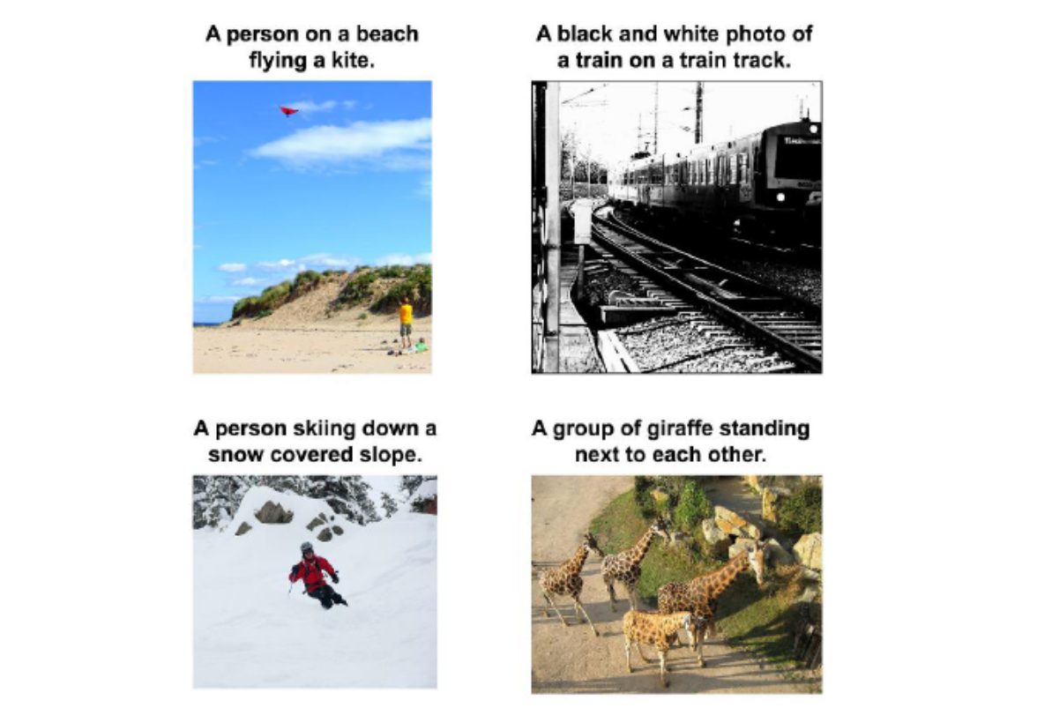
图片描述

Slide 18
文本分类

Slide 19
机器翻译

Slide 20
创作诗歌

Slide 21
图像生成

Slide 22
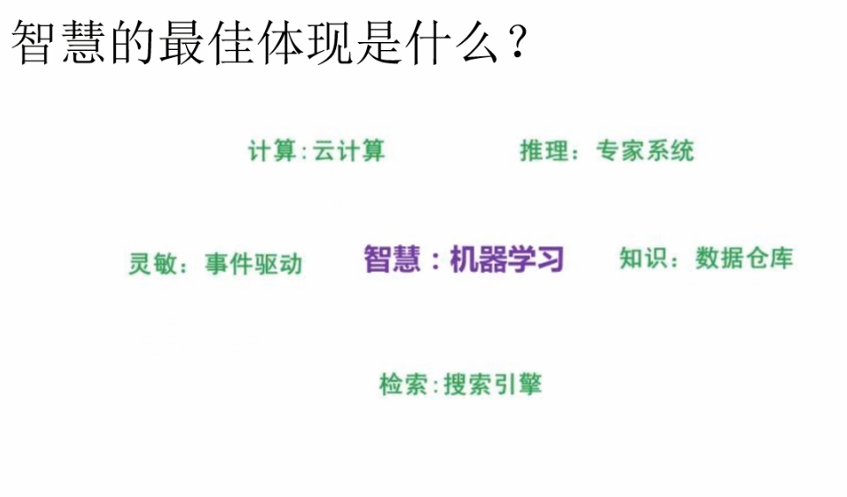

Slide 23
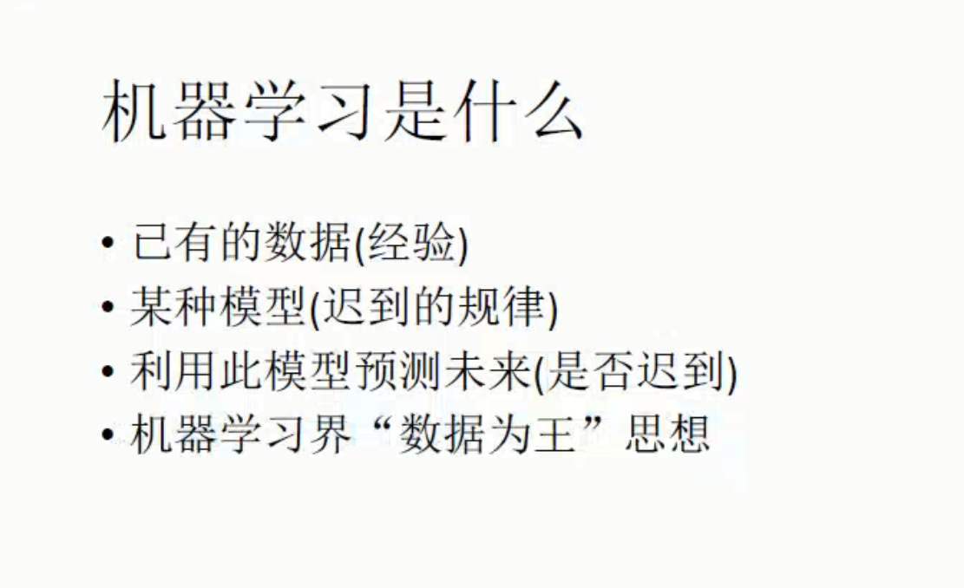

Slide 24

引例
小Y不是一个守时的人，最常见的表现是他经常迟到。小A与他相约3点钟在某地见面，在出门的那一刻小A突然想到一个问题：我现在出发合适吗？我会不会又到了地点后，还要花上30分钟去等他？

Slide 25
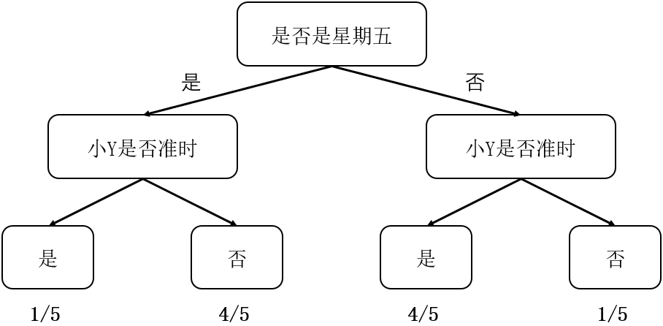
建立模型
决策树模型

Slide 26
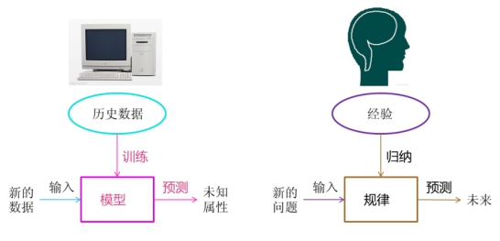
机器学习与人脑学习比较
人脑：
总结经验 发现规律 预测未来
电脑：
训练数据 建立模型 预测未知属性

Slide 27
机器学习
机器学习是一种通过先验信息来提升模型能力的方式。
机器学习致力于研究如何通过计算手段，利用经验来改善系统自身的性能。在计算机系统中，“经验”通常以“数据”形式存在，因此，机器学习研究的主要内容是关于在计算机上从数据中产生“模型”( model )的算法，即“学习算法”(learning algorithm ) 。
有了学习算法，我们把经验数据提供给它，它就能基于这些数据产生模型；在面对新的情况时，模型会给我们提供相应的判断。如果说计算机科学是研究关于“算法”的学问，那么类似的，可以说机器学习是研究关于“学习算法”的学问。

Slide 28
二、机器学习术语
数据集（Dataset）：数据是进行机器学习的基础，所有数据的集合称为数据集。
样本（Sample）：数据集中每条记录是关于一个事件或对象的描述，称为样本。
属性（Attribute）或特征（Feature）：每个样本在某方面的表现或性质。
特征向量（Feature Vector）：每个样本的特征对应的特征空间中的一个坐标向量。

Slide 29
二、机器学习术语
学习(lerning )或训练(training)：从数据中学得模型的过程,这个过程通过执行某个学习算法来完成。
训练数据(training data )：训练过程中使用的数据。
训练样本(training samp1e)：训练数据中的每个样本。
训练集(training set )：训练样本组成的集合。
标记（Label）：训练数据中可能会指出训练结果的信息。
测试（Test）：学习到模型后，使用其进行预测的过程。

Slide 30
二、机器学习术语
编号 | 形状 | 颜色 | 大小 | 土壤 | 水份 | 日照 | 发芽
1 | 圆形 | 灰色 | 饱满 | 酸性 | 多 | 12小时以上 | 否
2 | 圆形 | 白色 | 缢缩 | 碱性 | 少 | 12小时以上 | 是
3 | 皱形 | 白色 | 饱满 | 碱性 | 多 | 12小时以上 | 否
4 | 皱形 | 灰色 | 饱满 | 酸性 | 多 | 12小时以下 | 是
5 | 圆形 | 白色 | 缢缩 | 碱性 | 少 | 12小时以下 | 是
6 | 皱形 | 灰色 | 缢缩 | 酸性 | 少 | 12小时以上 | 是
7 | 圆形 | 白色 | 饱满 | 酸性 | 少 | 12小时以下 | 是
8 | 皱形 | 灰色 | 缢缩 | 碱性 | 多 | 12小时以下 | 否
9 | 圆形 | 灰色 | 缢缩 | 碱性 | 少 | 12小时以上 | 否
测试1 | 圆形 | 白色 | 饱满 | 碱性 | 多 | 12小时以下 | ？
训练集
测试集
标签
输入空间
输出空间

Slide 31
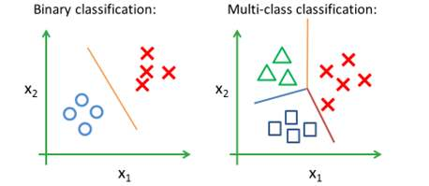
二、机器学习术语
分类（Classification）：使用计算机学习出的模型进行预测得到的是离散值。
二分类：只涉及两个类别的分类任务，其中一个类为正类（Positive Class），另一个类为负类（Negative Class），如是猫、不是猫两类。
多分类（Multi-class Classification）：涉及多个类别的分类任务。
回归（Regression）：使用计算机学习出的模型进行预测得到的是连续值。
聚类（Clustering）：对无标签样本的相似度进行度量，挖掘特征、结构、内在性质，使类内相似度大，类间相似度小。

Slide 32
分类与回归的区别
输出不同
分类问题输出的是物体所属的类别，回归问题输出的是物体的值。
分类问题输出的值是定性的，回归问题输出的值是定量的。
目的不同
分类的目的是为了寻找决策边界。
回归的目的是为了找到最优拟合。
结果不同
分类的结果没有逼近，对就是对，错就是错。
回归是对真实值的一种逼近预测。

Slide 33
二、机器学习术语
聚类任务的先验信息为示例，即不带标注的样本；而回归和分类任务的先验信息均为带标注的样本。
分类
机器学习的任务
回归
聚类
所要解决的问题不同

Slide 34
二、机器学习术语
输入空间：对于一个具体的回归或分类任务，所有可能的模型输入数据组成的集合称为输入空间
输出空间：所有可能的模型输出数据构成的集合称为输出空间。
回归或分类机器学习任务的本质就是寻找一个从输入空间到输出空间的映射，并将该映射作为预测模型。
满足条件的映射通常不止一个，此时需要对多个满足条件的映射做出选择。

Slide 35
机器学习模型的输出结果与其对应的真实值之间往往会存在一定的差异，这种差异被称为模型的输出误差，简称为误差。
训练误差或称经验风险
——指模型在训练样本集上的整体误差
测试误差
——模型在测试样本集上的整体误差

Slide 36
机器学习的基本术语
泛化
机器学习的目标是使学得的模型能很好地适用于“新样本”，而不是仅仅在训练样本上工作得很好；即便对聚类这样的无监督学习任务，我们也希望学得的簇划分能适用于没在训练集中出现的样本。学得模型适用于新样本的能力，称为“泛化”(generalization)能力。具有强泛化能力的模型能很好地适用于整个样本空间。
过拟合：同时拟合训练样本的共性特征和个性特征
欠拟合：未能充分拟合训练样本共性特征造成模型泛化误差较大而导致模型泛化能力较弱

Slide 37
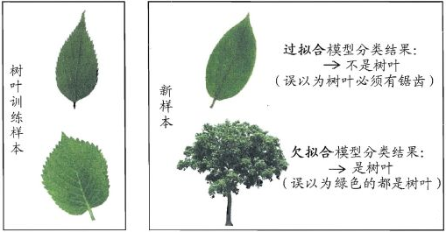
过拟合和欠拟合
欠拟合 恰当拟合 过拟合

Slide 38
三、机器学习的分类
（一）监督学习
在建立预测模型的过程中将预测结果与训练数据的实际结果进行比较，不断的调整预测模型，直到模型的预测结果达到一个预期的准确率。
典型例子：分类和回归任务、决策树、贝叶斯模型、支持向量机、深度学习

Slide 39
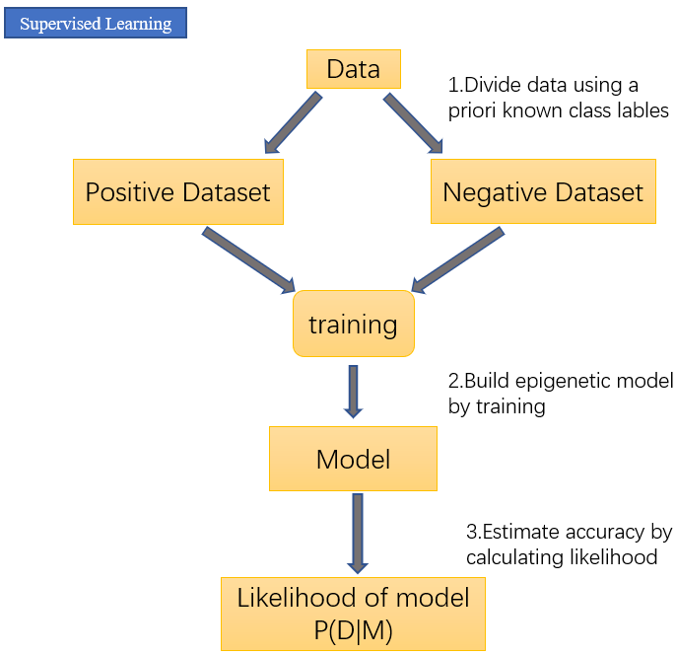
机器学习中的常用算法
监督学习（Superviser Learning）

Slide 40
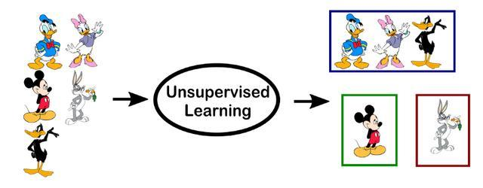
三、机器学习的分类
（二）非监督式学习
数据并不被特别标识，计算机自行学习分析数据内部的规律、特征等，进而得出一定的结果（如内部结构、主要成分等）。
典型例子：聚类算法

Slide 41
三、机器学习的分类
（三）半监督学习
半监督学习介于监督学习和非监督学习之间，输入数据部分被标识，部分没有被标识，没标识数据的数量常常远远大于有标识数据数量。
这种学习模型可以用来进行预测，但是模型首先需要学习数据的内在结构以便合理的组织数据来进行预测。

Slide 42
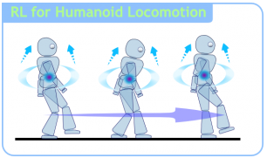
三、机器学习的分类
（四）强化学习
基于与环境的交互进行学习。通过尝试来发现各个动作产生的结果，对各个动作产生的结果进行反馈（奖励或惩罚）。在这种学习模式下，输入数据直接反馈到模型，模型必须作出调整。常见的应用场景包括动态系统以及机器人控制等。

Slide 43
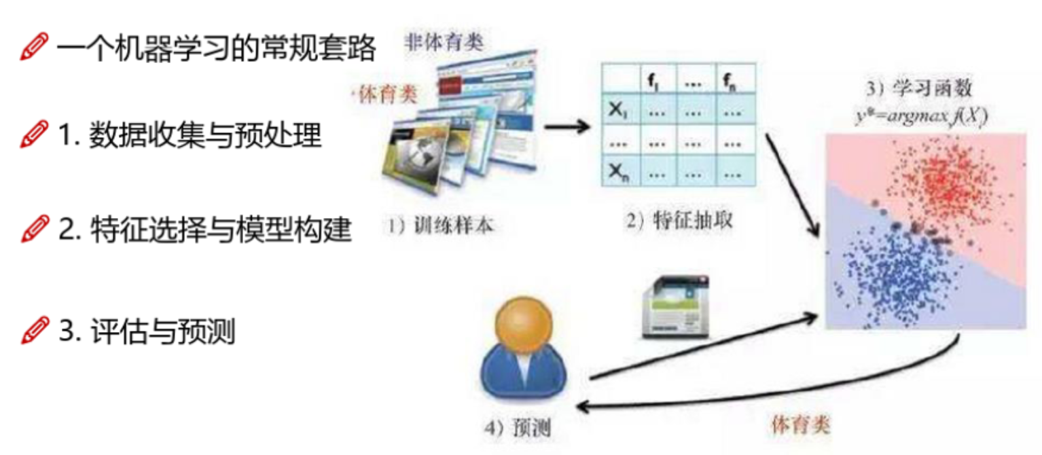
四、机器学习的一般流程

Slide 44
四、机器学习的一般流程
机器学习工作流程总结
1.获取数据
2.数据基本处理
3.特征工程
4.机器学习（模型训练）
5.模型评估

Slide 45
1、数据采集
几种方式介绍：
爬虫：这种通常在个人项目、公司资源不足以提供数据、原始数据不足需要扩展数据情况下使用较多，比如根据时间获取天气数据，一般都是通过爬虫爬来的；
API：现在有很多公开的数据集，一些组织也提供开放的API接口来获取相关数据，比如OpenDota提供Dota2相关数据，好处是通常数据更加规范；
数据库：这种算是最常见，也最理想的状态，通过公司自身的数据库保存数据，更加可控，也更加自由灵活；

Slide 46
2、数据处理
数据清洗
更多是针对类似爬虫这种方式获取的数据，这种数据通常没有一个非常固定规范的格式，数据非常不稳定，因此需要进行前期的清洗工作。
数据预处理：缺失值处理、重复值处理、数据类型的转换、字符串数据的规整
数据归一化/标准化

Slide 47
3、特征工程
特征工程指的是把原始数据转变为模型的训练数据的过程，目的就是获取更好的训练数据特征。
特征工程在机器学习中占有非常重要的作用，一般认为包括特征构建、特征提取、特征选择三个部分。

Slide 48
4、构建模型
① 建立训练数据集和测试数据集，通常80%为训练数据集。
② 选择机器学习算法
导入算法
逻辑回归（logisic regression）
随机森林（Random Forests Model）
支持向量机（Support Vector Machines）
K-nearest neighbors
Gaussian Naive Bayes
数据降维：PCA，Isomap
数据分类：SVC，K-Means
线性回归：LinearRegression
创建模型
训练模型

Slide 49
③模型调优
选择合适的算法对模型进行训练
④模型融合
一般来讲，任何一个模型在预测上都无法达到一个很好的结果，这是因为通常来说单个模型无法拟合所有数据，及不具备对所有未知数据的泛化能力，因此需要对多个模型进行融合

Slide 50
5、模型评估
对训练好的模型进行评估。
‘没有测量，就没有科学’这是科学家门捷列夫的名言。在计算机科学特别是机器学习领域中，对模型的评估同样至关重要，只有选择与问题相匹配的评估方法，才能快速地发现模型选择或训练过程中出现的问题，迭代地对模型进行优化。针对分类、排序、回归、序列预测等不同类型的机器学习问题，评估指标的选择也有所不同。知道每种评估指标的精确定义、有针对性地选择合适的评估指标、根据评估指标的反馈进行模型调整，这些都是模型评估阶段的关键问题。

Slide 51
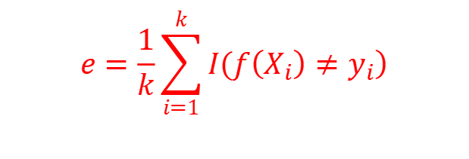

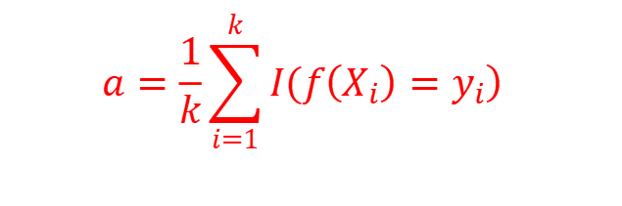

模型评估
模型评估的基本策略是设法估算出模型的泛化误差并通过泛化误差评估模型泛化性能。
$$e=\frac{1}{k}\sum_{i=1}^{k}{\left.I(f\left(X_{i}\right)≠y_{i}\right)}$$
错误率$e$
$$a=\frac{1}{k}\sum_{i=1}^{k}{\left.I(f\left(X_{i}\right)=y_{i}\right)}$$
正确率$a$
对于任意一个分类模型，其正确率与错误率之和恒为1。

Slide 52
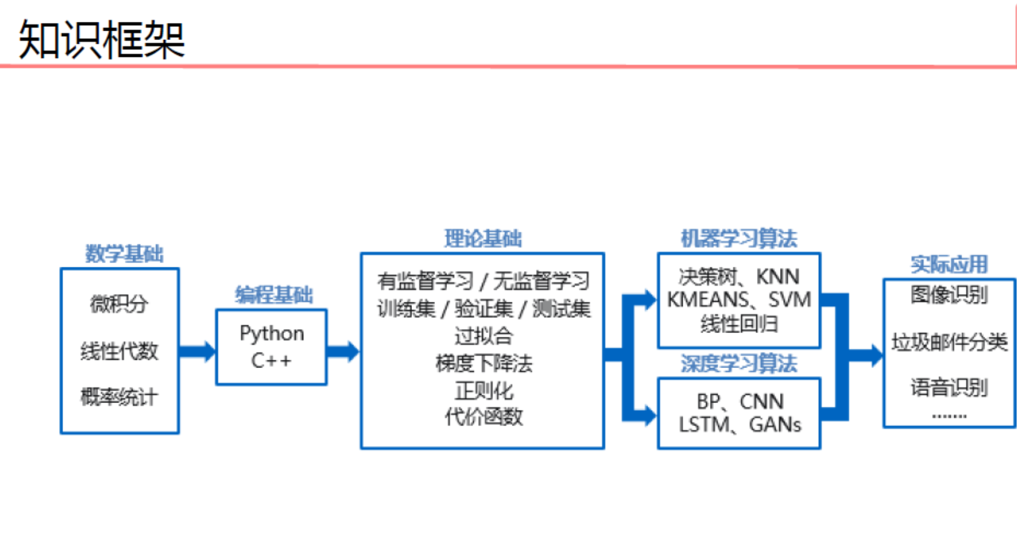
五、机器学习常用算法

Slide 53
议程
---回归分析
五、机器学习常用算法
回归分析是一种研究自变量和因变量之间关系的预测模型，用于分析当自变量发生变化时因变量的变化值。
要求自变量相互独立

Slide 54
议程
线性回归
机器学习应用线性回归进行分析时要求自变量是连续型，线性回归用直线(回归线)去建立因变量和一个或多个自变量之间的关系。
线性回归主要的特点如下：
自变量与因变量之间呈现线性关系
多重共线性、自相关和异方差对多元线性回归的影响很大
线性回归对异常值非常敏感，其能影响预测值
在处理多个自变量时，需要用逐步回归的方法来自动选择显著性变量，不需要人工干预。其思想是将自变量逐个引入模型中，并进行F检验、t检验等来筛选变量，当新引人的变量对模型结果没有改进时，将其剔除，直到模型结果稳定。逐步回归的目的是选择重要的自变量。用最少的变量去最大化模型的预测能力，它也是一 种降维技术，主要的方法有前进法和后退法，前者是以最显著的变量开始，逐渐增加次显著变量。后者是逐渐剔除不显著的变量

Slide 55
议程
逻辑回归
逻辑回归一般应用于分类问题。如果因变量类型为序数型的，则称为序数型逻辑回归；如果因变量有多个，则称为多项逻辑回归。
逻辑回归需要大的样本量，在低样本量的情況下可能效果不佳，因为最大似然估计在低样本数量时的统计结果误差较大。

Slide 56
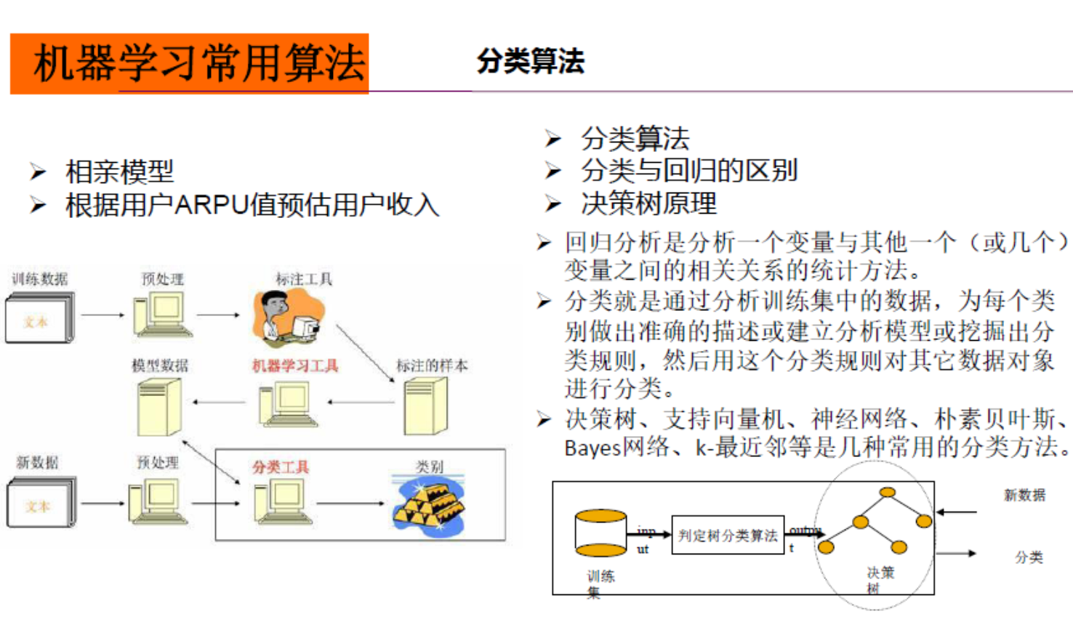
议程

Slide 57
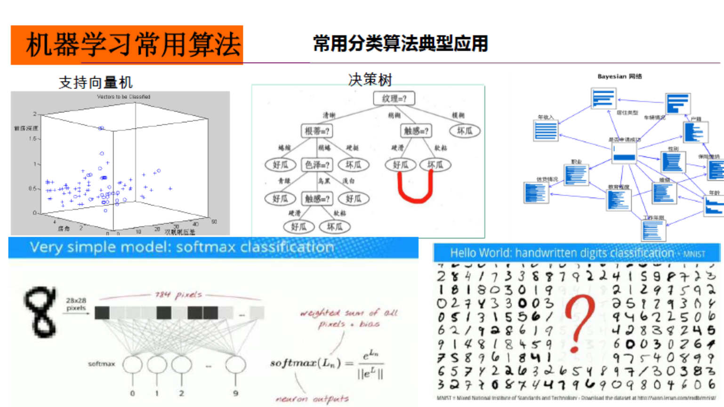
议程

Slide 58
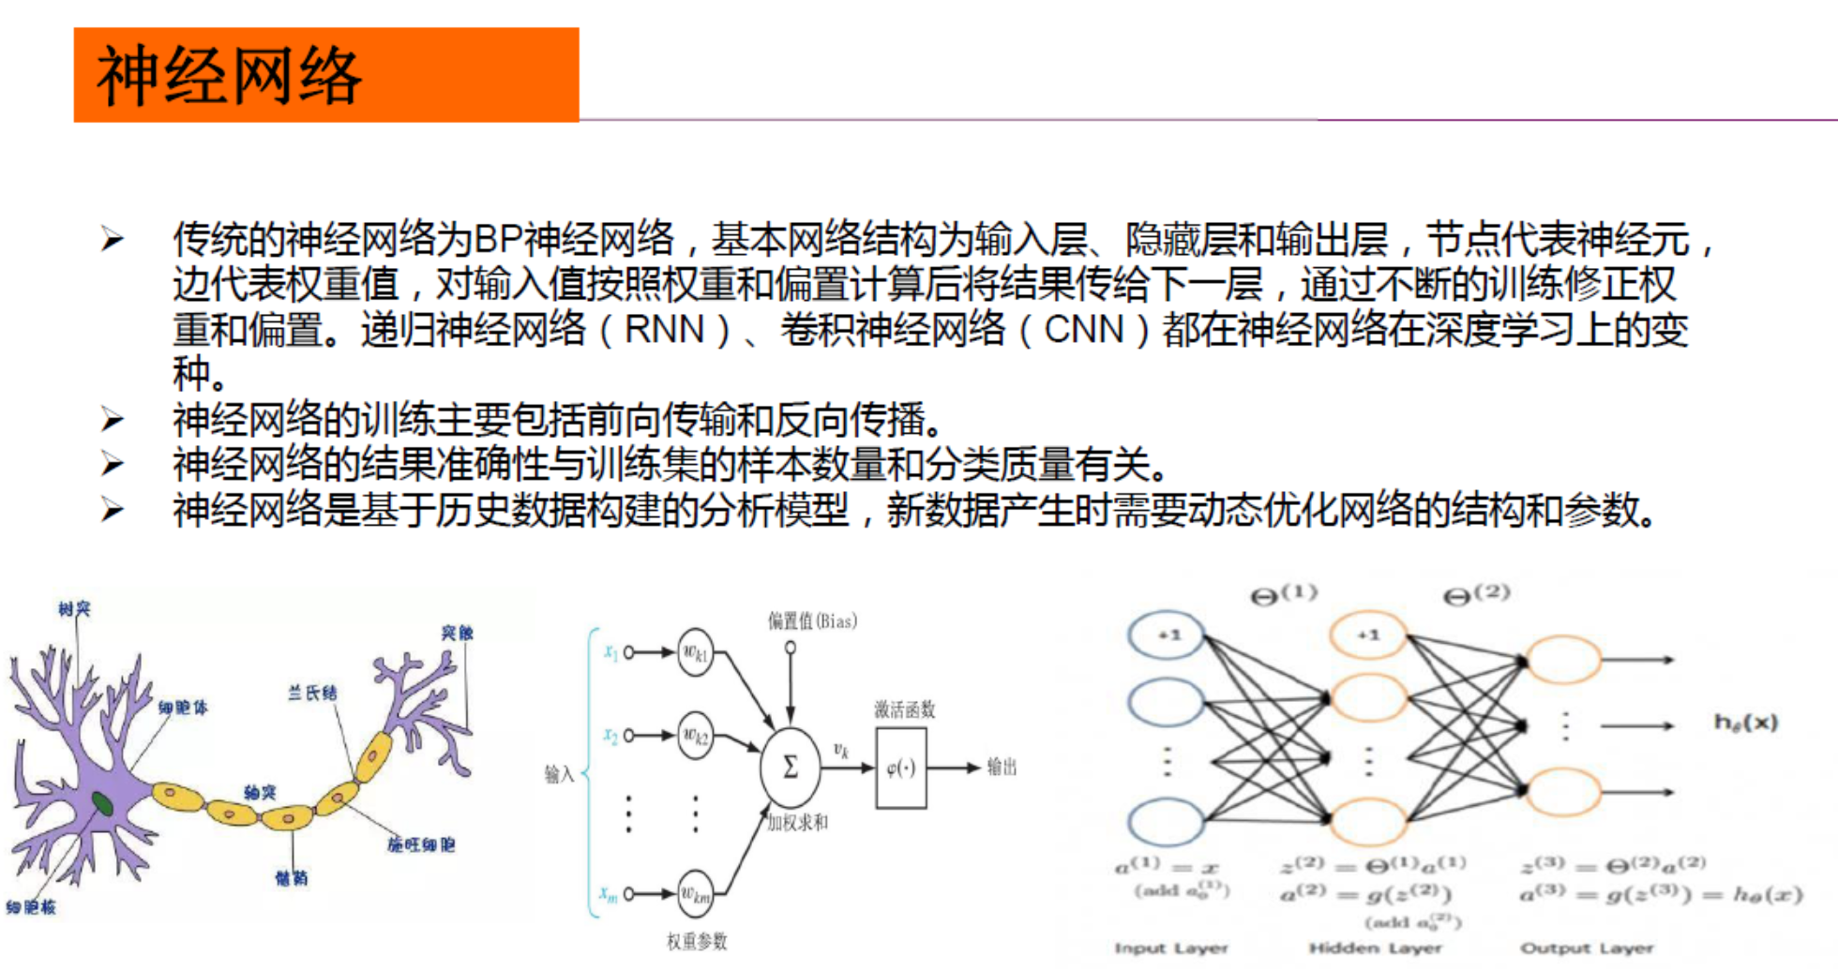
议程
神经网络

Slide 59
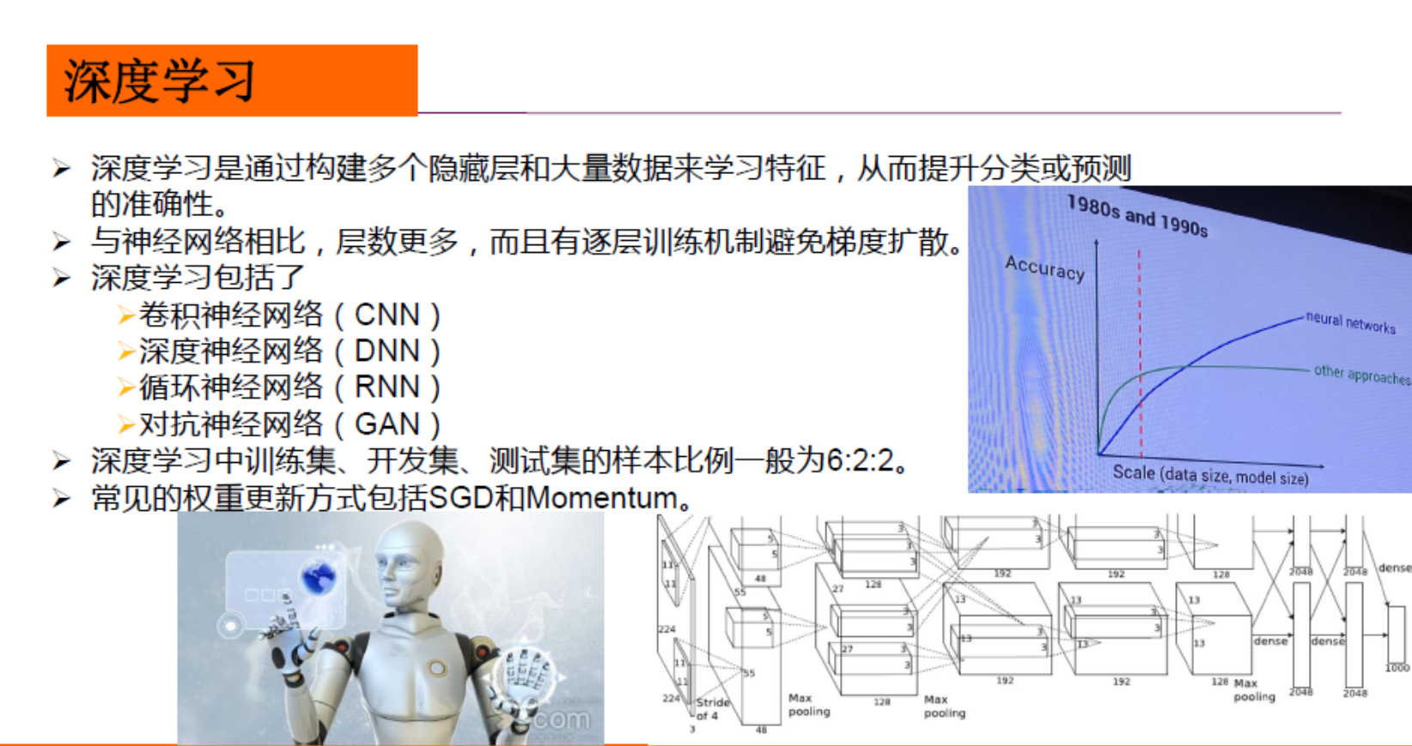
议程

Slide 60
议程
五、机器学习常用算法
--分类算法
分类算法是应用分类规则对记录进行目标映射，将其划分到不同的分类中，构建具有泛化能力的算法模型，即构建映射规则来预测未知样本的类别。
分类算法包括预测和描述两种，经过训练集学习的预测模型在遇到未知记录时，应用规则对其进行类别划分，而描述型的分类主要是对现有数据集中特征进行解释并进行区分，例如对动植物的各项特征进行描述，并进行标记分类，由这些特征来决定其属于哪一类目。
主要的分类算法包括决策树、支持向量机(Support Vector Machine， SVM)、最近邻(K NearestNeighbors， KNN) 、贝叶斯网络( Bayes Network) 和神经网络等。

Slide 61
议程
决策树
顾名思义，决策树是一棵用于决策的树， 目标类别作为叶子结点，特征属性的验证作为非叶子节点，而每个分支是特征属性的输出结果。擅长对人物、位置、事物的不同特征、品质、特性进行评估，可应用于基于规则的信用评估、比赛结果预测等。
决策过程是从根结点出发，测试不同的特征属性，按照结果的不同选择分支，最终落到某一叶 子结点，获得分类结果。
主要的决策树算法有ID3、C4.5、C5.0、 CART、CHAID、 SLIQ、 SPRINT等算法。
决策树的构建过程是按照属性的优先级或重要性来逐渐确定树的层次结构，使其叶结点尽可能属于同一类别，一般采用局部最优的贪心策略来构建决策树。

Slide 62
议程
支持向量机
支持向量机的主要思想是将低维特征空间中的线性不可分进行非线性映射转化为高维空间的线性可分。此外，应用结构风险最小理论在特征空间优化分割超平面，可以找到尽可能宽的分类边界，特别适合两分类的问题，例如在二维平面图中某些点是杂乱排布的，无法用一条直线分为两类，但是在三维空间中，可能通过一个平面可以将其划分。
为了避免在低维空间向高维高空转化过程中增加计算复杂性和“维数灾难”支持向量机应用核函数，不需要关心非线性映射的显式表达式，直接在高维空间建立线性分类器，优化了计算复杂度。支持向量机常见的核函数有线性核函数、多项式核函数、径向基函数和二层神经网络核函数等。
支持向量机的目标变量以分类最佳，虽然可以用于多分类， 但效果不好。与其他分类算法相比，支持向量机对小样本数据集分类效果更好。

Slide 63
议程
最近邻算法
对样本应用向量空间模型表示，将相似度高的样本分为一类，对新样本计算与之距离最近(最相似)的样本的类别，那么新样本就属于这些样本中的类别最多那一类。 可见影响分类结果的因素分别为距离计算方法、近邻的样本数量等。
相似度距离计算方法：欧式距离、曼哈顿距离、切比雪夫距离、明科夫斯基距离、 标准化欧氏距离、马氏距离、巴氏距离、汉明距离、夹角余弦、杰卡德相似系数、皮尔逊系数。
最近邻算法的主要缺点
在各分类样本数量不平衡时误差较大
由于每次比较要遍历整个训练样本集来计算相似度，所以分类的效率较低，时间和空间复杂度较高
近邻的数量选择不合理可能会导致结果的误差较大
在原始近邻算法中没有权重的概念，所有特征采用相同的权重参数，这样计算出来的相似度易产生误差

Slide 64
议程
贝叶斯网络
贝叶斯网络贝叶斯网络又称为置信网络，是基于贝叶斯定理绘制的具有概率分布的有向弧段图形化网络，其理论基础是贝叶斯公式，网络中的每个点表示变量，有向孤段表示两者间的概率关系。
与神经网络相比，贝叶斯网络中的节点都具有实际的含义，节点之间的关系比较明确，可以从贝叶斯网络中直观看到变量之间的条件独立和依赖关系，可以进行结果和原因的双向推理。
贝叶斯网络分类算法分为朴索贝叶斯算法和普通贝叶斯算法，在节点数较少的网络结构中可选精确贝叶斯算法以提高精确概率，在节点数较多时，为减少推理过程和降低复杂性，一般选择朴素贝叶斯算法。

Slide 65
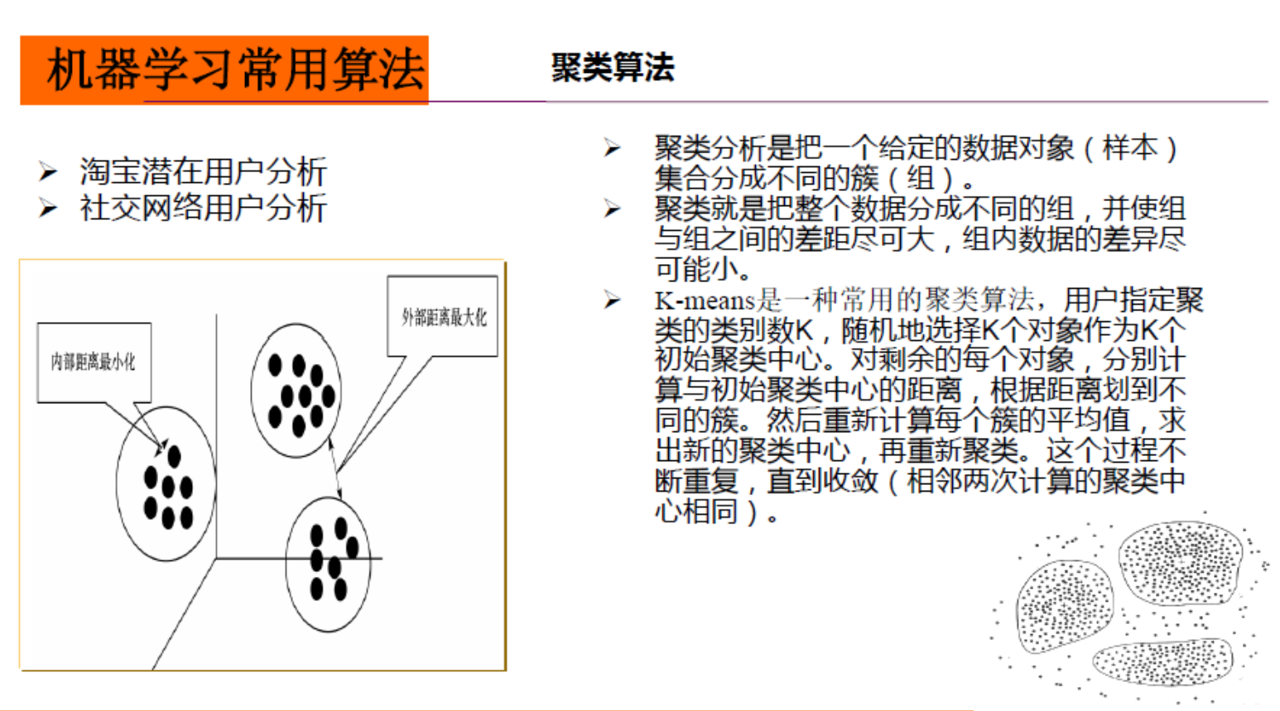

Slide 66
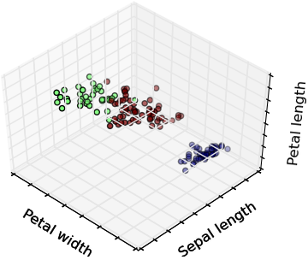
机器学习中的常用算法
无监督学习（Unsupervised Learning ）
在无监督学习中，数据并没有被特别标识，学习模型是为了推断出数据的一些内在结构。
无监督学习能够在很少或者根本不知道结果应该是什么样的情况下处理问题，可以从数据中导出结构，不一定知道变量的影响。

Slide 67
议程
k-均值算法
k-均值算法 传统的k-均值算法的聚类过程是在样本集中随机选择k个聚类中心点，对每个样本计算候选中心的距离进行分组，在得到分组之后重新计算类簇的中心，循环迭代直到聚类中心不变或收敛。
k-均值存在较多改进算法，如初始化优化k-均值++、距离优化Elkan k -Means算法、k Prototype算法等。
k-均值算法的主要优点
可以简单快速处理大数据集，并且是可伸缩的，当数据集中类之间区分明显(凸形分布)时，聚类效果最好
缺点
要用户给出k值，即聚类的数目，而聚类数有时事先很难确定一个合理的值
k-均值算法对k值较敏感，如果k值不合理可能会导致结果局部最优

Slide 68
议程
关联分析
关联分析(Associat ive Analysis) 是通过对数据集中某些项目同时出现的概率来发现它们之间的关联关系，其典型的应用是购物篮分析，通过分析购物篮中不同商品之间的关联，分析消费者的购买行为习惯，从而制定相应的营销策略，为商品促销、产品定价、位置摆放等提供支持，并且可用于不同消费者群体的划分。
关联分析主要包括Apriori算法和FP-growth算法。

Slide 69
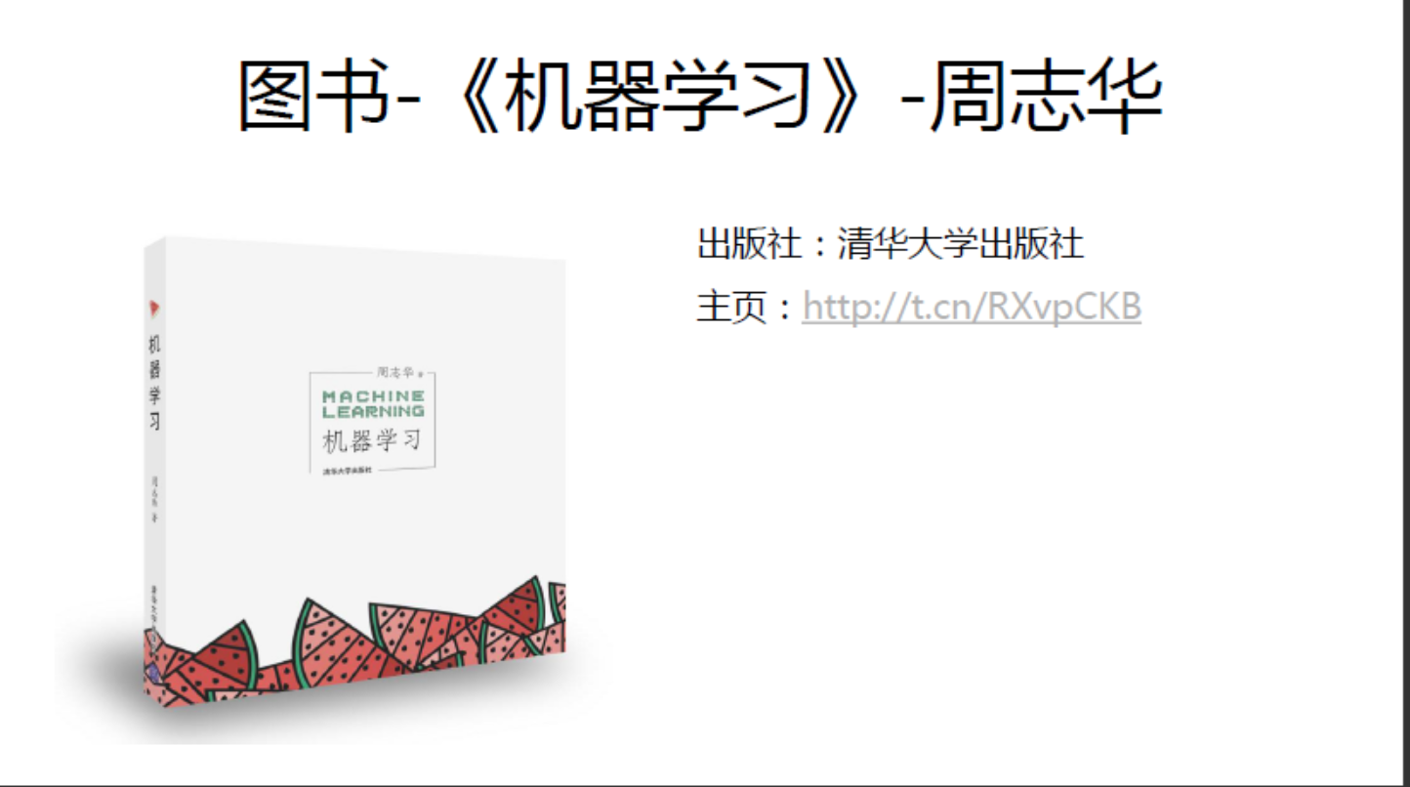
相关书籍及课程推荐

Slide 70
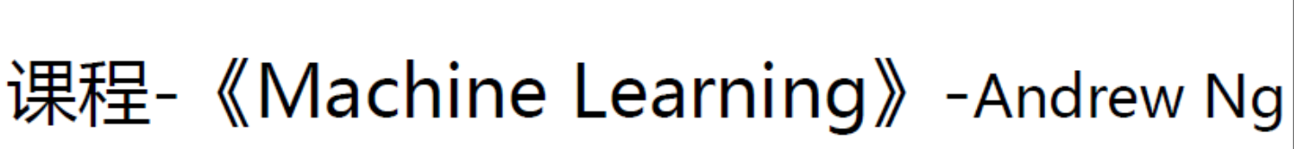

在线观看：https://www.bilibili.com/video/BV164411b7dx?from=search&seid=10592820929035306909

Slide 71
课程考核
考核方式：考试
考核组成：期末试卷+项目实践+平时成绩
分值比例：期末试卷50%
项目实践30%
平时成绩20%。

Slide 72

Thank you!

